Slide 1
汇报人：章子豪
周报
时间：2023-12-2
最近进展：
补充数据集实验
分享论文 Unsupervised Learning of Visual Features by Contrasting Cluster Assignments

Slide 2
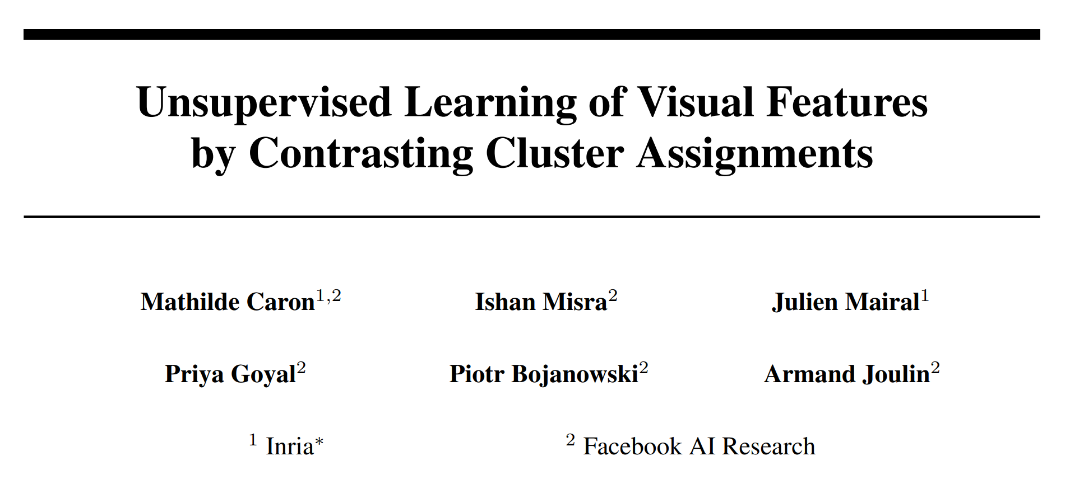
SwAV
NIPS 2020： 在线聚类 + 新的图像增强
Caron M, Misra I, Mairal J, et al. Unsupervised learning of visual features by contrasting cluster assignments[J]. Advances in Neural Information Processing Systems, 2020, 33: 9912-9924.

Slide 3
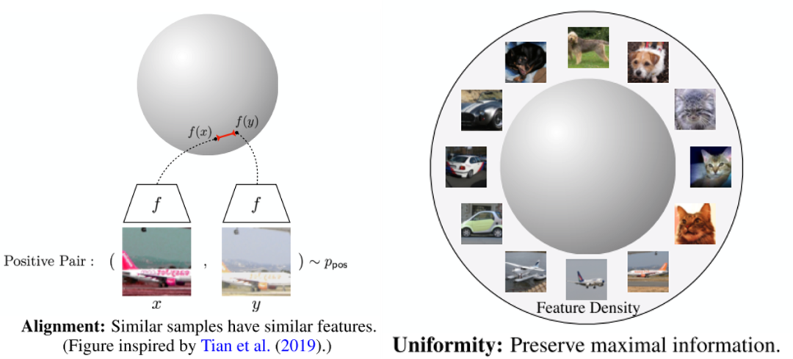
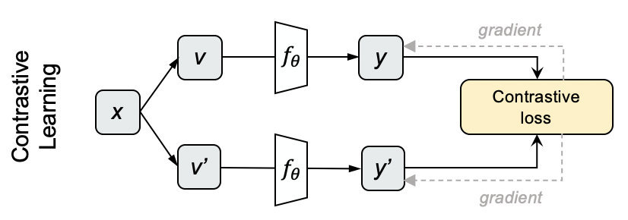
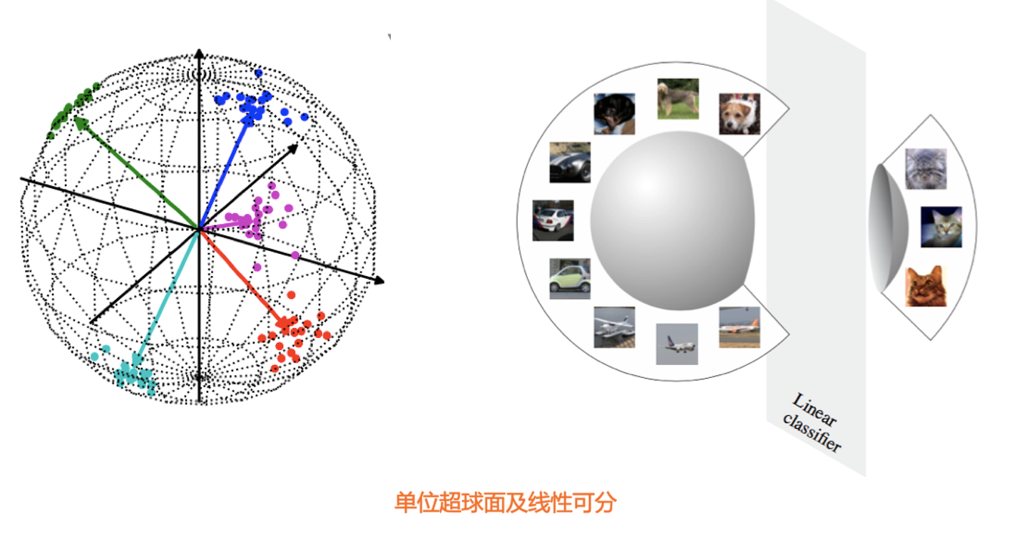
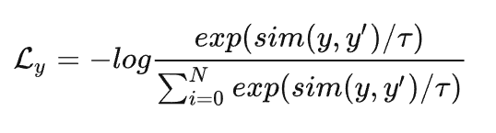
相关工作
对比学习：
将图片映射到某个投影空间，并在这个空间内拉近正例的距离，推远负例距离。
L2正则，或者采用Cosine相似性
对每一行做softmax分类，采用交叉熵损失作为loss：
Notes:
输入图片，不同的数据增强，分别对它们编码。
上下两批表示两两计算cosine，得到NxN的矩阵，
每一行的对角线位置代表y和y'的相似度，其余代表y和N-1个负例的相似度。

Slide 4
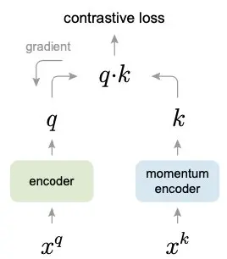
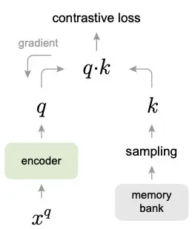
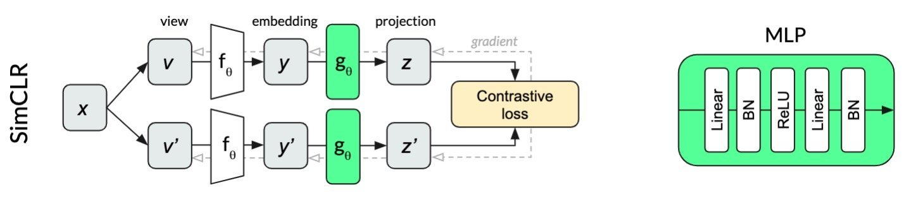
相关工作
MOCO
优化方向：增加更多负例
GPU内存限制：存起来memory bank/ momentum encoder
SIMCLR
优化方向：
①增大batchsize: 最多的时候8192
②寻找最优的数据增强方式
③增加了投影头
Notes:
越多负例，会包含更多的Hard负例，而这些Hard负例对于模型贡献较大，而easy负例，其实没多少贡献
研究发现encoder编码后的 ℎ 会保留和数据增强变换相关的信息，
而非线性层的作用就是去掉这些信息，让表示回归数据的本质。
注意非线性层只在无监督训练时用，在迁移到其他任务时不使用

Slide 5
相关工作
MOCO、SIMCLR的优化方向：增加很多的负样本
问题：费时费力
1: 特征之间进行对比 -> 需要很多个样本 -> batchsize一定要大
2：对比两个Feature的距离，余弦相似性(维度)，一旦样本增加，计算量指数倍的增长
3：数据增强
本文想法：
如果对负样本先进行聚类，用数量较少的聚类中心来近似替代全体负样本，则可以很大程度减少对硬件存储空间的要求
从聚类的角度：减少特征数量 -> 减少运算量
2. 新的数据增强方式： multi-crop：不需要高像素图像
在cluster task的设定下，不需要去对比每一对的image pair，只需要区分相似的image groups就可以了
Notes:
聚类/投影 不能是单向的：
既节省内存，又有更多的图像

Slide 6
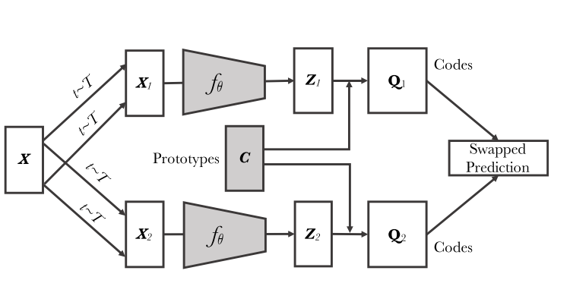

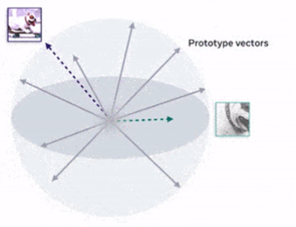
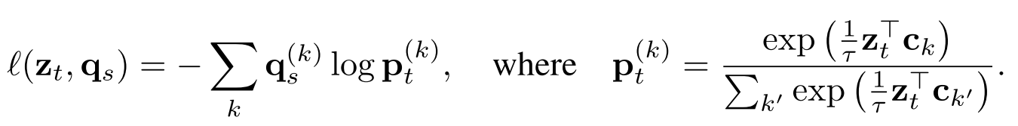

SwAV
Code: 没有bias的linear layer
引入 Prototypes:
1.数量k少于特征数
2. 特征->Codes->维度更小
优点：
同一图片的不同views语义上一致，那么可以相互预测：
对比损失：两个视图之间作 交叉熵
理解：向量与k个簇中心的相似程度，再串起来组成向量，从而用k个坐标轴 描述这个向量
Projection:
没有直接用$p_{s}$，可能会导致平凡解？
-> 最优分配
Notes:
跟每一个k做内积，求夹角，余弦相似度：
跟SVM kernel的想法类似： 高维 example跟support vector 计算距离，然后投影后

Slide 7
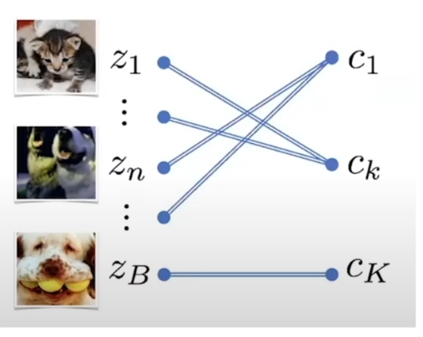
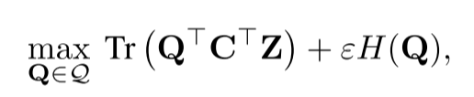
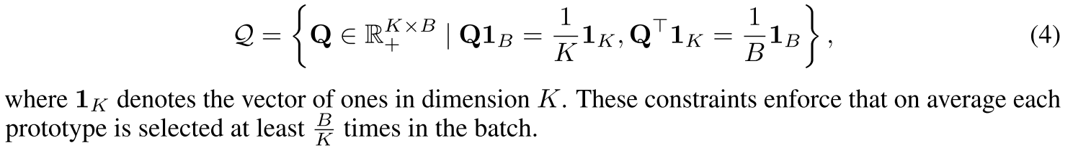
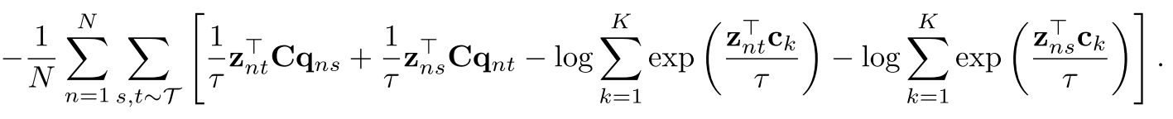
最优传输矩阵 Q
运输问题：促使最优Q
Sinkhorn-Knopp算法：
类更平衡
最优运输矩阵
转移矩阵
理解：把聚类看作一个最优传输问题，即将 B个样本分配到 k个cluster
这样就实现了一个batch的在线聚类
-> soft label
Notes:
从交叉熵角度看，
p看作预测结果，q看作伪标签，
具体实现方式为其中一个增强结果所提的特征会进行聚类，得到一个one-hot编码，为这张图像打了一个label，然后对另一个增强结果进行分类（特征与聚类中心点乘）

Slide 8
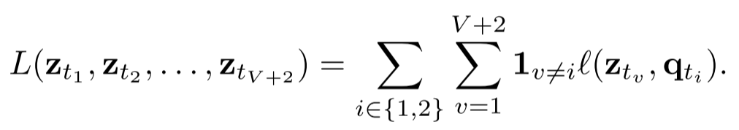
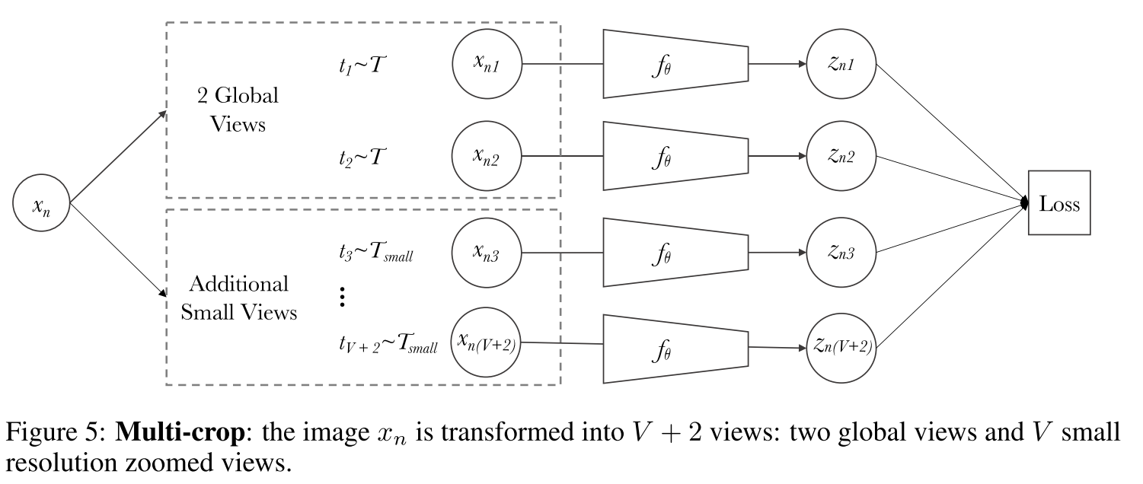
Multi-crop
small views : z
global view: code
整个计算过程都是单张image的多个views内部运算，不涉及和其它image的views的交互。因此，也没有前面提到的pairwise的对比方式的各种问题。

Slide 9
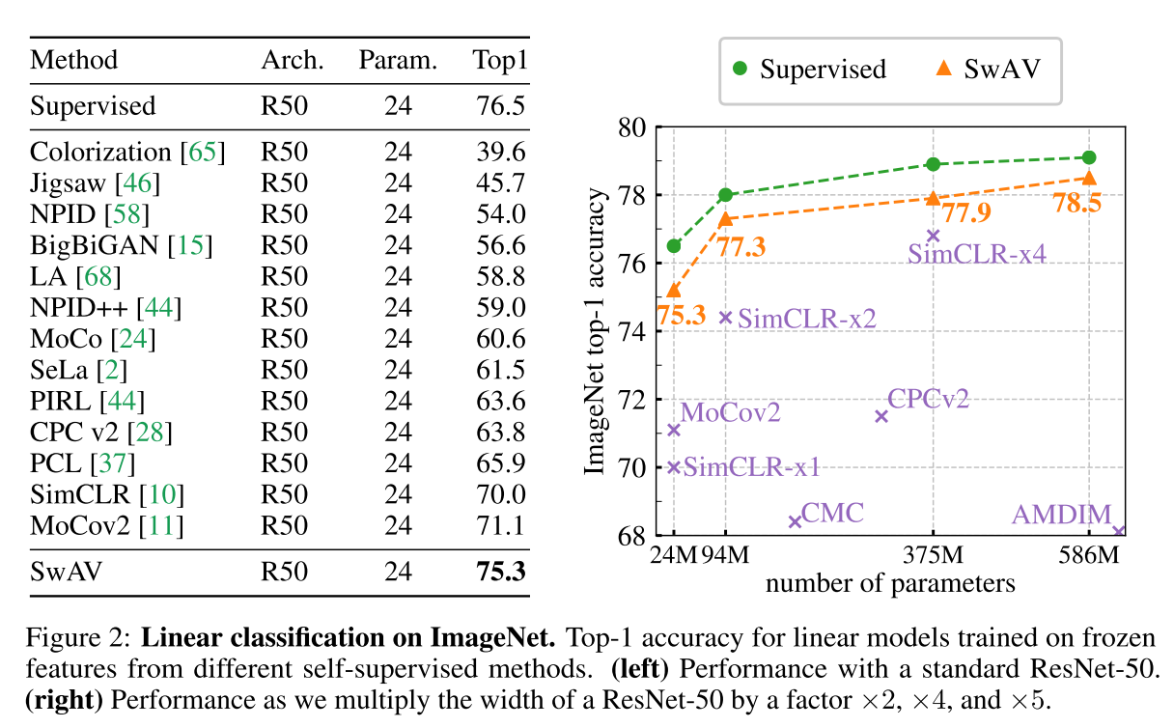
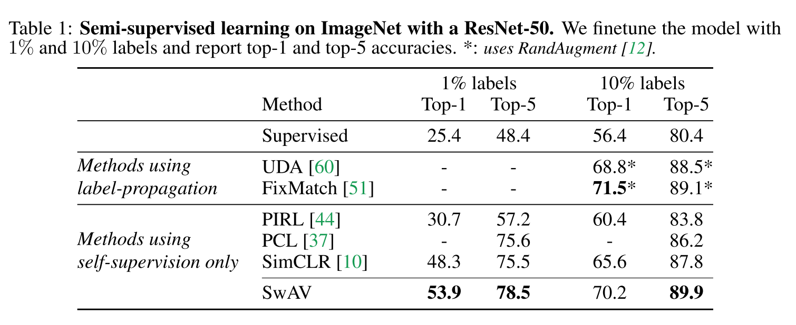
Result
半监督
分类

Slide 10
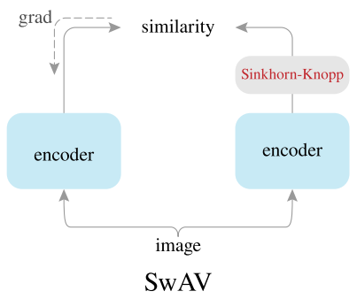
对比学习
正例对 特征的对齐（就是找最接近的正例对）。
超球面特征分布的均匀分布（保留的信息越充分）。
额外加入映射
因为映射得到的codes是soft label，codes同时蕴含着不同聚类中心的信息，间接避免了退化解的形成
alignment部分只跟positive pair相关，希望positive pair的feature拉近，uniformity部分只跟negative pair相关，希望所有点的feature尽可能均匀分布在unit hypersphere上
Understanding Contrastive Representation Learning through Alignment and Uniformity on the Hypersphere ICML20

